Slide 1
TXIRRIASKA

Slide 2
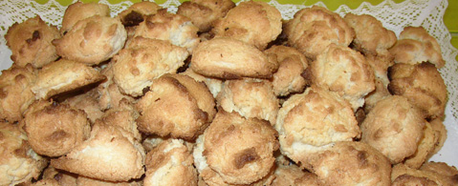
AZKOITIKO MAKARROIAK
Azkoitiko irudi diren,bertan ekoizten diren, pastel gozo-gozoak. Edozein momentu goxatuko dituzte beraien zapore nahastezin zoragarriarekin.
Los macarrones de Azkoitia, la imagen de este pueblo. Te pueden endulzar cualquier momento y tienen un sabor buenísimo e incomparable.
Prezioa/Precio: 10 €/kg

Slide 3
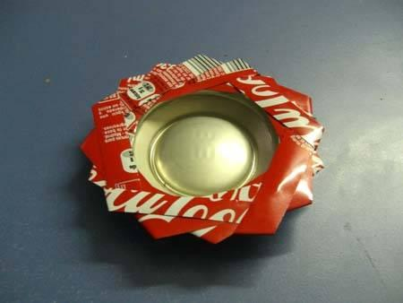
HAUTSONTZIAK
Coca-Cola latekin eginiko hautsontzi ezin hobeak. Birziklagarriak dira eta eskuz eginak.
Ceniceros hechos con latas de Coca-Cola. Reciclados y hechos a mano.
Prezioa/Precio: 5 €

Slide 4
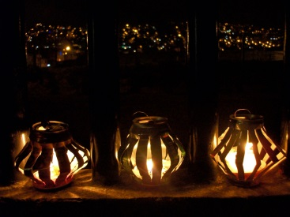
LATEKIN EGINDAKO LANPARAK
Zure egun ilunak argitzeko soluzioa dugu, hona hemen lanparatxo polit eta birziklatu batzuk. Latekin eginiko kandeladun lanpara argitsu eta politak.
Tenemos la solución para animar tus días oscuros, aquí tenéis unas lámparas muy bonitas y además recicladas.
Precio/Prezioa: 8€

Slide 5
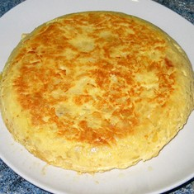
PATATA TORTILAK
Geuk eginiko tortila gozo-gozoak, zapore eta osagai ezberdinetakoak.
Tortillas riquísimas, hechas con distintos productos.
Prezioa/Precio: 8€

Slide 6
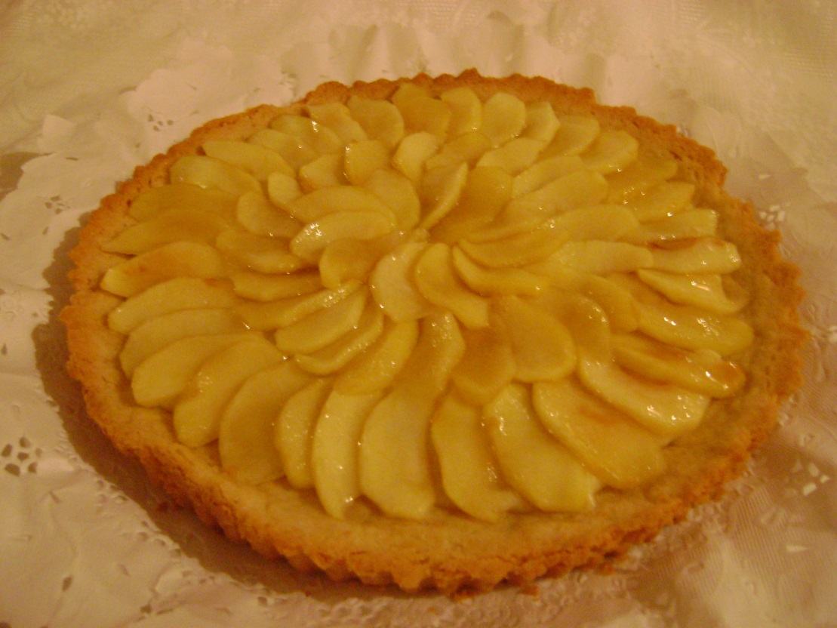
SAGAR TARTAK
Geuk eginiko sagar tartak, produktu honenekin eginak, etxeko sagarrekin hain zuzen.
Tartas de manzana hechas con los mejores productos.
Prezioa/Precio: 6,95€

